Slide 1



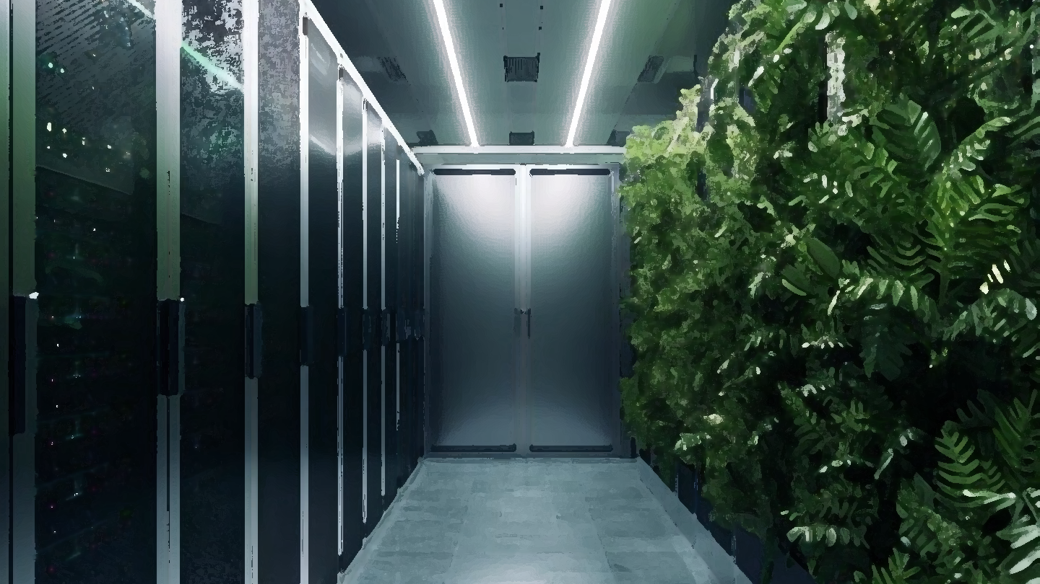
Eco-Conception Web
Réduction de l’impact environnemental de l’hébergement du site de CYU
PréIng1 – MI3-5
Ambrine Abouni
Ibrahim Fridjine
Maria-Danielle Boula
Myriam Bensaïd
Tom Jaffrain
Wahiba Talankite
Module : Humanité & Design
Enseignant : M. Alexandre BEGUE
Notes:
Nous allons passer le mercredi 11 juin matin à 11h.

Slide 2



Sommaire
Raisonnement
Recherche de solution
Conclusion
Notes:
Turing 101 103

Slide 3

Introduction
Contexte : Transition écologique et numérique
Mission : Réduire l’impact environnemental du site CYU
Problématique : Comment mettre en œuvre une stratégie d’éco-conception pour réduire l’impact environnemental du site internet de CYU tout en maximisant les bénéfices économiques et sociaux de manière durable ?
Notes:
Problématique présentée de manière trop scolaire.
Mod → Voici la première question que l’on s’est posé

Slide 4
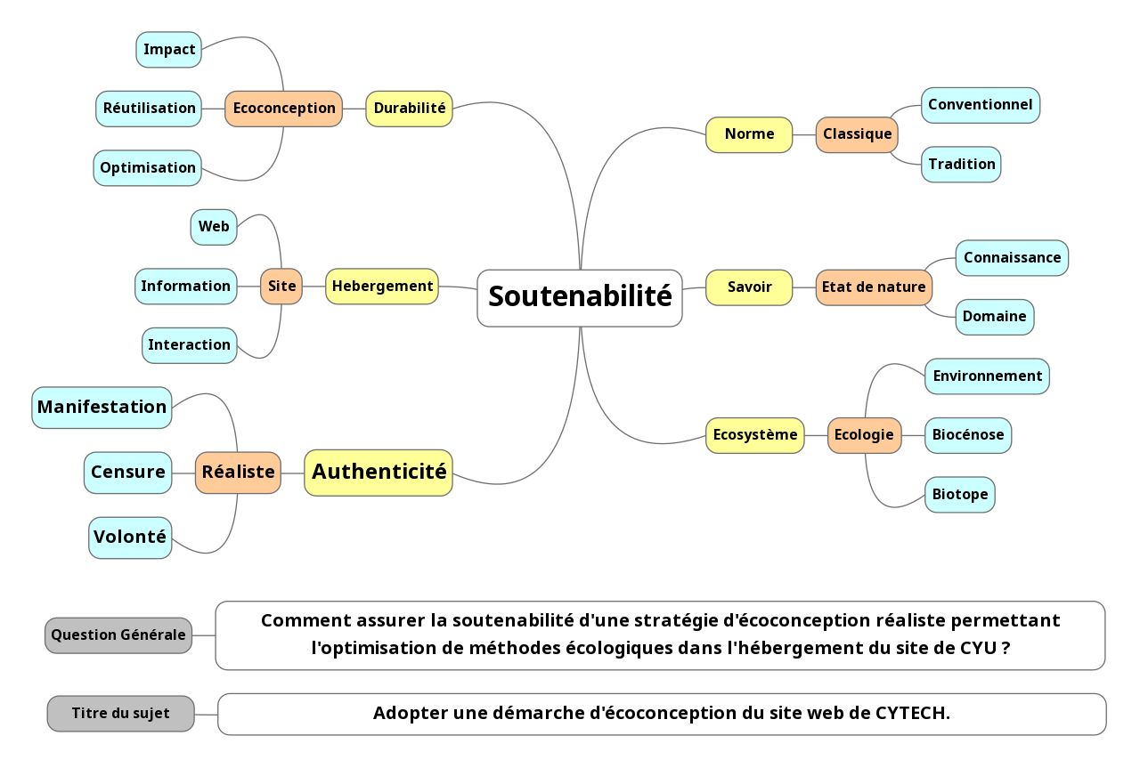
Mindmap
Notes:
« On a cherché à affiner »
→ Présenter certains mots

Slide 5

Moodboard
Notes:
Ajouter le pourquoi du comment de chaque image.

Slide 6








Enjeux environmentaux
Energie
Gaz à effet de serre
Enjeux politiques
Sécurité
Notes:
Explique le pourquoi de slide 8

Slide 7






Solutions existantes
Techniques
Normes
Optimisation
Green Label Code
Référentiel Green IT
Hébergeur durable
Loi REEN
Télechargement de la page
Suppression des fonctionnalités non essentielles
Notes:
Explique le pourquoi de slide 8

Slide 8
Statistiques – Code HTML
- Visites mensuelles: 10 000
- Taille du code HTML de CYU : 332 Ko
- Taille moyenne du code HTML d'une page classique : 1 200 Ko
- Émissions de CO₂
- Émission par visite : 1,08 g de CO₂
- Émission par mois : 10,8 kg de CO₂
- Émission par an : 129,6 kg de CO₂
Notes:
Etat des lieux – à mettre plus haut (en intro)
Elles sortent d’où les datas ?
Calculer en fonction des autres, pas des étudiants.
4300 Ko

Slide 9
Problématique affinée
Quelle stratégie réaliste d'éco-conception peut être mise en œuvre pour réduire l'impact environnemental du site internet de CYU tout en maximisant les bénéfices économiques et sociaux de manière durable ?

Slide 10
SMART – C’est quoi ?
Spécifique
Mesurable
Atteignable
Réaliste
Temporel

Slide 11
Piste de résolution 1
Chercher un hébergeur écoresponsable : Exemple,
mesure de l’empreinte carbone
délai de 3 mois max pour changer.
Spécifique : OK
Mesurable : Empreinte Carbone
Atteignable : OK
Réaliste : OK
Temporel : 2 – 3 mois

Slide 12

Piste de résolution 2
Réduction de l’empreinte carbone de l’utilisateur.
Spécifique : X
Donner un taux de réduction / un seuil
Mesurable : OK (taux de CO2)
Atteignable : OK
Réaliste : X
On ne peut pas forcer les gens à être moins consommateurs de leur côté.
Temporel : X
Définir deadline ?
Temps limité d’écran sur la plateforme ?
Notes:
Présenter le VS en alternative
Télécharger la page…

Slide 13
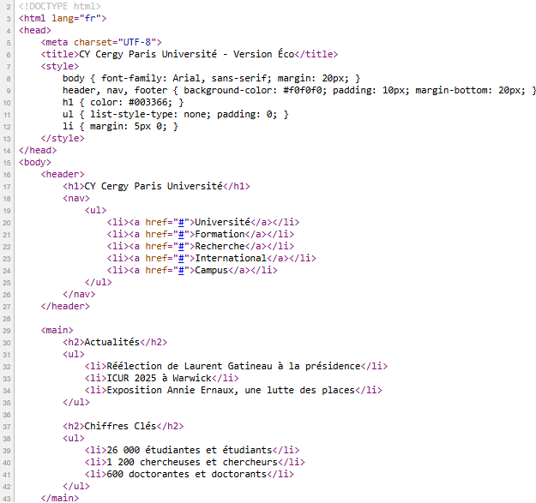
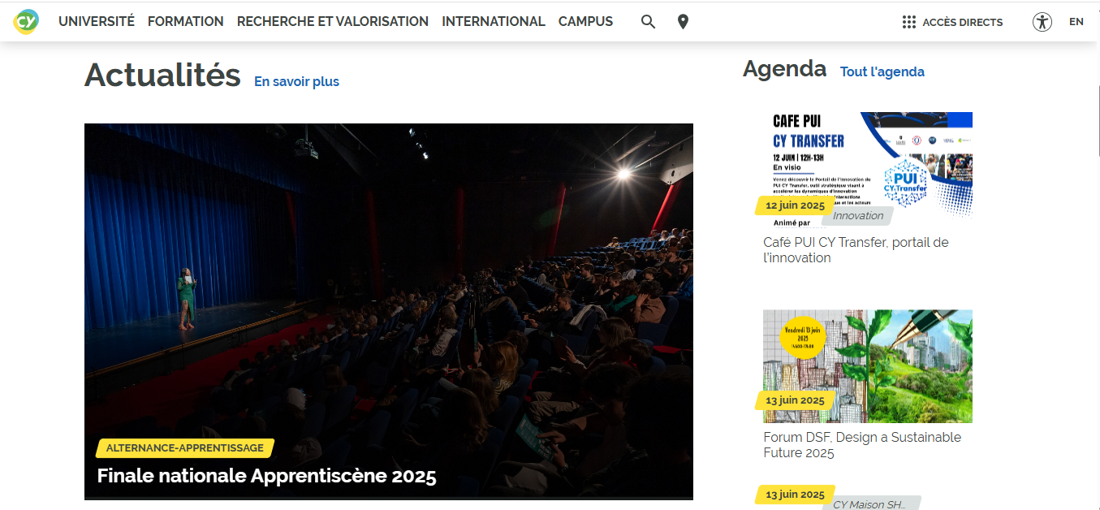
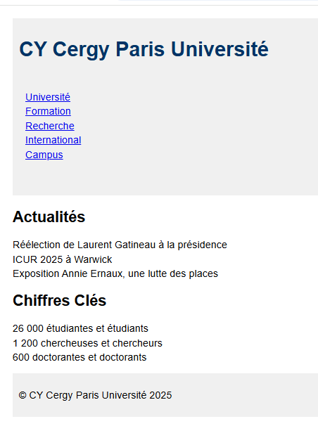
Code HTML classique VS écologique
8965 lignes de code
Taille : 332 Ko
Images lourdes
48 lignes de code
Taille : 1 Ko
Design minimaliste sans images
49 lignes de code
Taille : 1Ko
Pas d'images
Notes:
Détailler éléments superflus supprimés

Slide 14

Piste de résolution 3
Optimisation de la page de manière à ce que les ressources requises lors de l’hébergement soient minimales.
Spécifique : X
Modifications : → 2 pistes de résolution :
Minimiser le code
Réduire la taille des fichiers (compression)

Slide 15
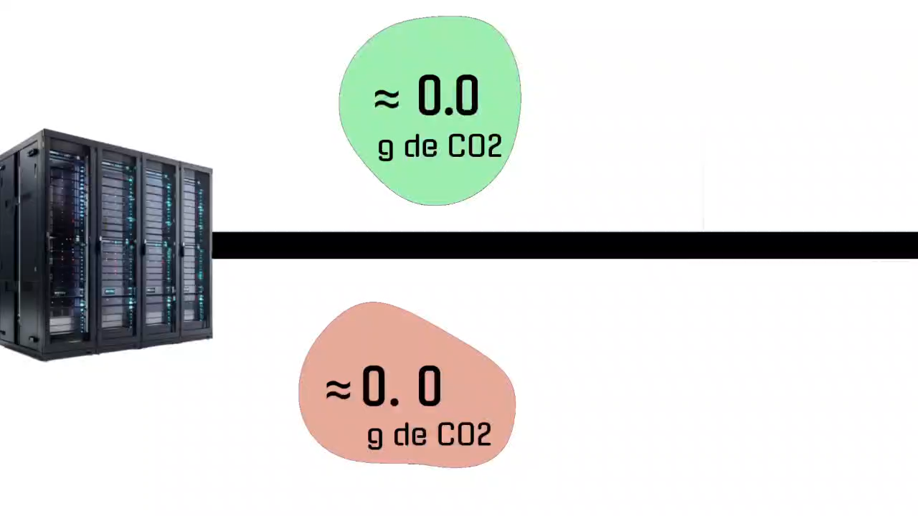
Notes:
Imager plus clairement les pages.
https://site-groupe5.netlify.app
Souligner la lourdeur des images et le fait que la page est faite.

Slide 16
Cahier de conception
Qui ? CY Tech
Quoi ? Rendre le site web CYU écoresponsable
Comment ? Optimisation du code, compression des images, hébergement écoresponsable
Où ? o2switch / Planet Hoster / Infomaniak / Ex2
Quand ? Dans les 8 mois (à partir du mois d’octobre)
Pourquoi ? Limiter l’impact environnemental du site de CYU
Notes:
Prendre en compte le cout du changement des images

Slide 17
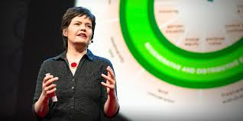
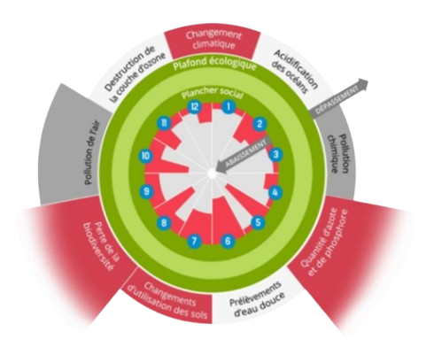
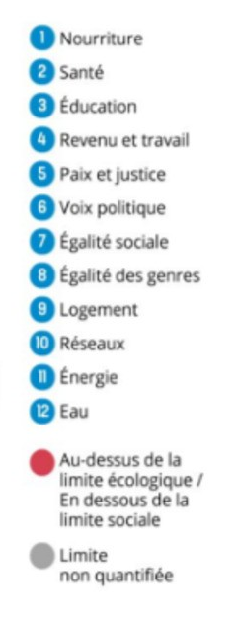
Notre solution
Théorie de Kate RAWORTH
Contextualisation des différents enjeux :
- Enjeux écologiques
- Enjeux sociologiques
- Enjeux numériques
Notes:
Prendre en compte le cout du changement des images
Couper un petit peu

Slide 18
Optimisation du site
Action | Impact
Minimisation du code (HTML/CSS/JS) | Page plus légère (332 Ko → 1 Ko) Et émettant moins (0,30g → <0,01g)
Réduction du trafic serveur | Moins de refroidissement Moins d'énergie
Compression des images et ressources | 3,00g → 0,60g d’émission CO2
Effet | Bénéfice
Temps de chargement plus court, mise en avant des infos importantes | Accessibilité renforcée Version très économe en CO2 du site
Ecoresponsabilité de l’hébergement | Solution durable pour CYU, site inchangé
Temps de chargement plus court, pas de changement de la page internet | Fonctionne même avec connexions lentes, design maintenu
✅ –80,0 % d’émissions de CO₂ | ✅ Accessible, économique, durable
Notes:
Prendre en compte le cout du changement des images
Mettre plus en avant la soluce 2

Slide 19
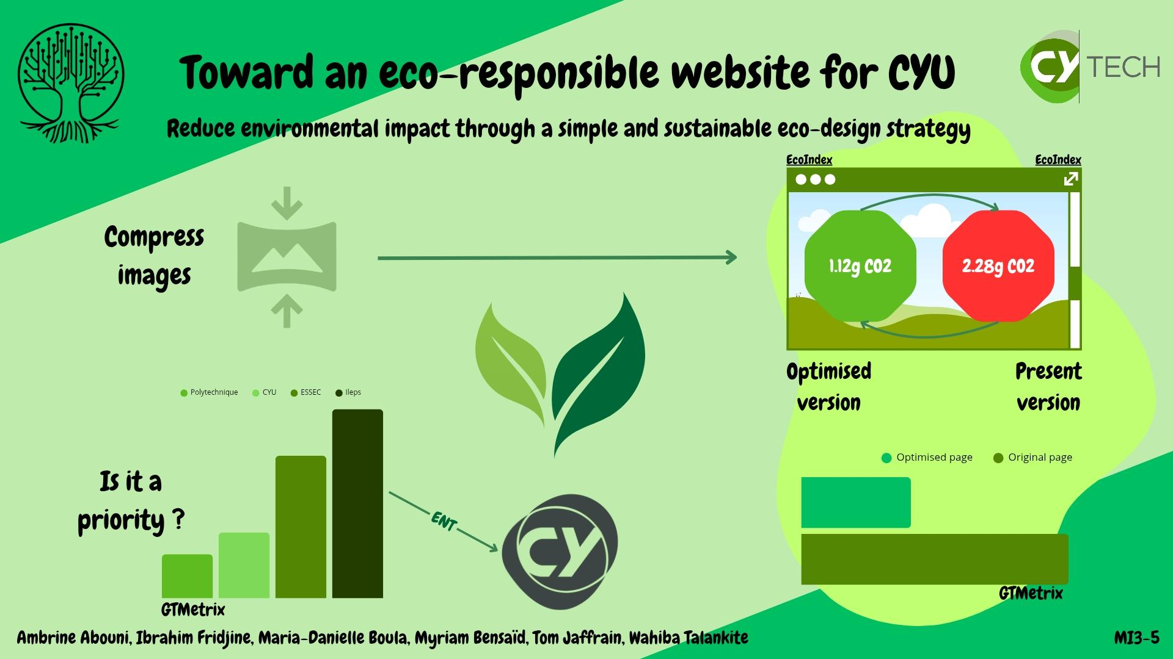
Conclusion
Notes:
https://gtmetrix.com/compare/1tGmGJqB/SYVfKnFO/4wkQBLMa/kgnscsFe

Slide 20
Bibliographie
- Livre :
Greenwood, Tom, Sustainable Web Design. A Book Apart, New York, 2021.
- Articles scientifiques :
ADEME, « L’éco-conception des services numériques » dans Rapport officiel de l’ADEME. ADEME, Paris, 2020.
GreenIT.fr, « Référentiel Green IT et bonnes pratiques » dans Rapport officiel de GreenIT.fr. GreenIT, Paris, 2022.
- Articles en ligne:
GTmetrix, « Rapport de performance du site CYU » Rapport GTmetrix pour le site CYU, 2024, GTmetrix.
GTmetrix, « Servir des ressources statiques avec une politique de cache efficace » , 2024, GTmetrix.
Notes:
Présenter les types de médias
« On pourra revenir dessus lors des questions »

Slide 21

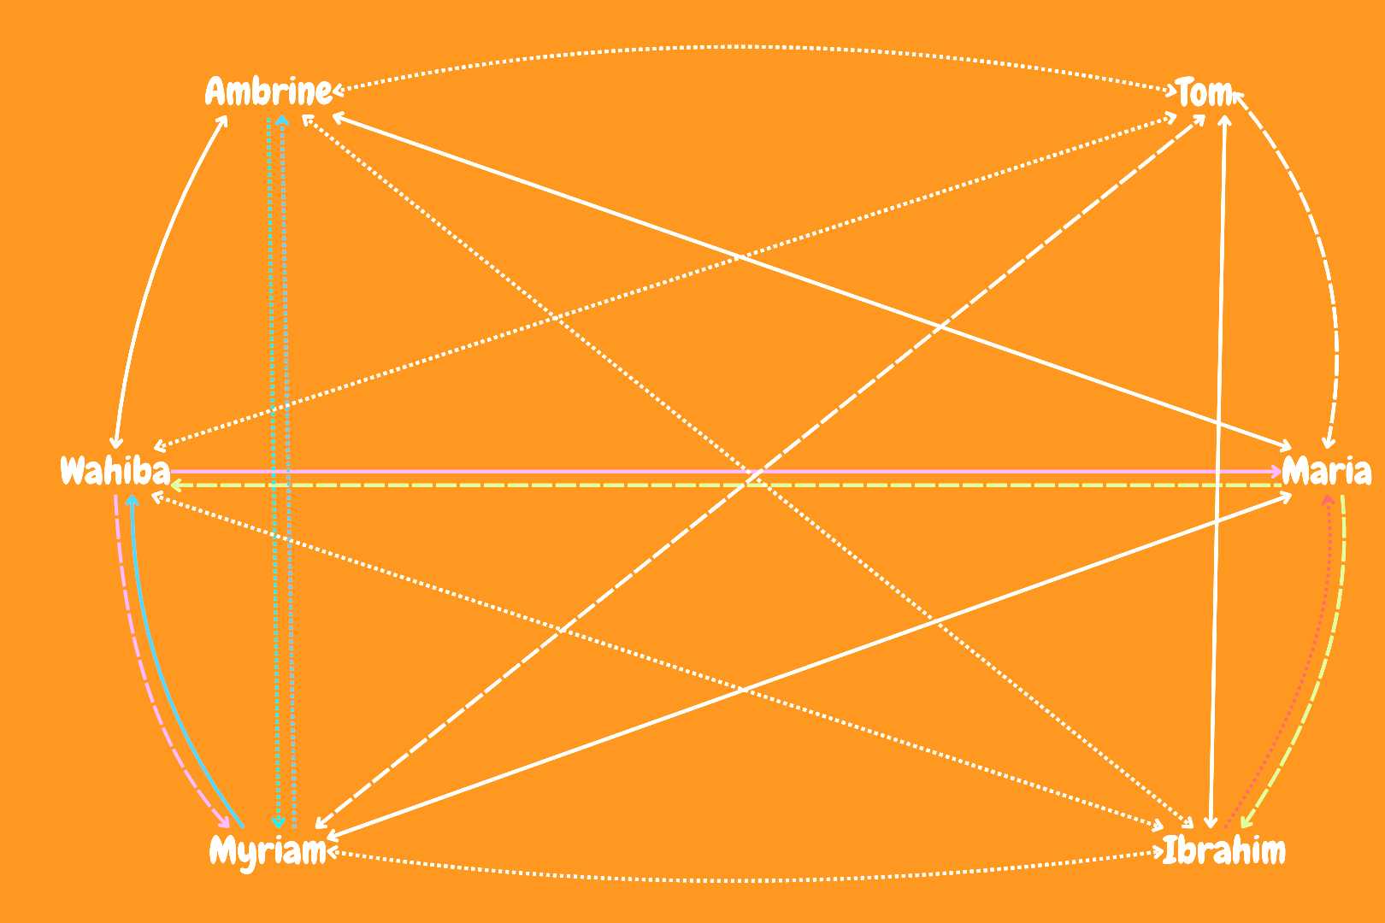
Interaction et Coopération
Les quatre piliers
Communication
Relations interpersonnelles
Modèles énergétiques
Notes:
Nous avons en Interaction et Coopération effectué plusieurs activités dans l’optique de mieux comprendre la conception d’un groupe, les différentes méthodes de communication et les quatres piliers faisant de plusieurs personnes un groupe (les relations interpersonnelles, l’organisation interne, le but et l’objectif communs, la conscience de groupe et le sentiment d’appartenance menant à une conscience de groupe). Nous avons discuté du modèle d’Aristote, du modèle mécaniste Shannon et Weaver et du modèle cybernétique de Wiener.
Nous avons ensuite “expérimenté” en tenant différentes activités telles que des descriptions de figures en utilisant différentes situations de communication (sans regarder l’auditeur, en le regardant mais sans questions réponses, avec questions réponses oui/non, avec questions réponses libres) tandis que les auditeurs devaient dessiner ladite figure (side note sur l’intelligence collective). Une sorte de “téléphone arabe” avec 8 élèves étant passés au tableau et se racontant la même histoire (le dernier ayant entendu vers celui venant d’entrer) tandis que le reste de la classe observait l’évolution du discours. Une séance durant laquelle nous avons analysé nos relations les uns avec les autres avant d’en faire un bilan et ainsi un “réseau” réunissant l’intégralité des relations entre les différents membres du groupe, selon chaque membre, dans les deux sens. Une séance durant laquelle nous avons observé, en groupe, le modèle énergétique selon nous du groupe. Et enfin, une séance durant laquelle nous avons analysé ce dont, selon nous, nous aurions besoin en cas de situation de survie.
Nous avons, chacun en autonomie, rempli chez nous un test de Belbin afin de découvrir quels étaient censés être nos “rôles” au sein d’un groupe.

Slide 22
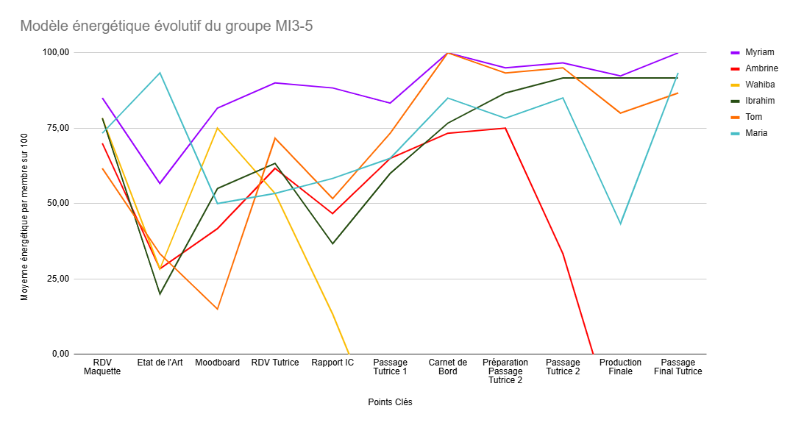
Dynamique Groupale
Notes:
Soulèvement du point du quatrième pilier, appartenance ?
Comportements anti-coopératifs ?
4 piliers (relations interpersonnelles / structure organisation / but commun / cohésion de groupe) en donnant des exemples dans lesquels cela a fonctionné correctement et dans lesquels cela était plus compliqué. Vous pouvez montrer également que si une organisation n'était pas claire, cela a pu influer sur vos relations interpersonnelles.
RDV Maquette : Bonne com, But commun défini, Roles bien répartis, Bonnes relations Interpersonnelles.
Etat de l’Art

Slide 23
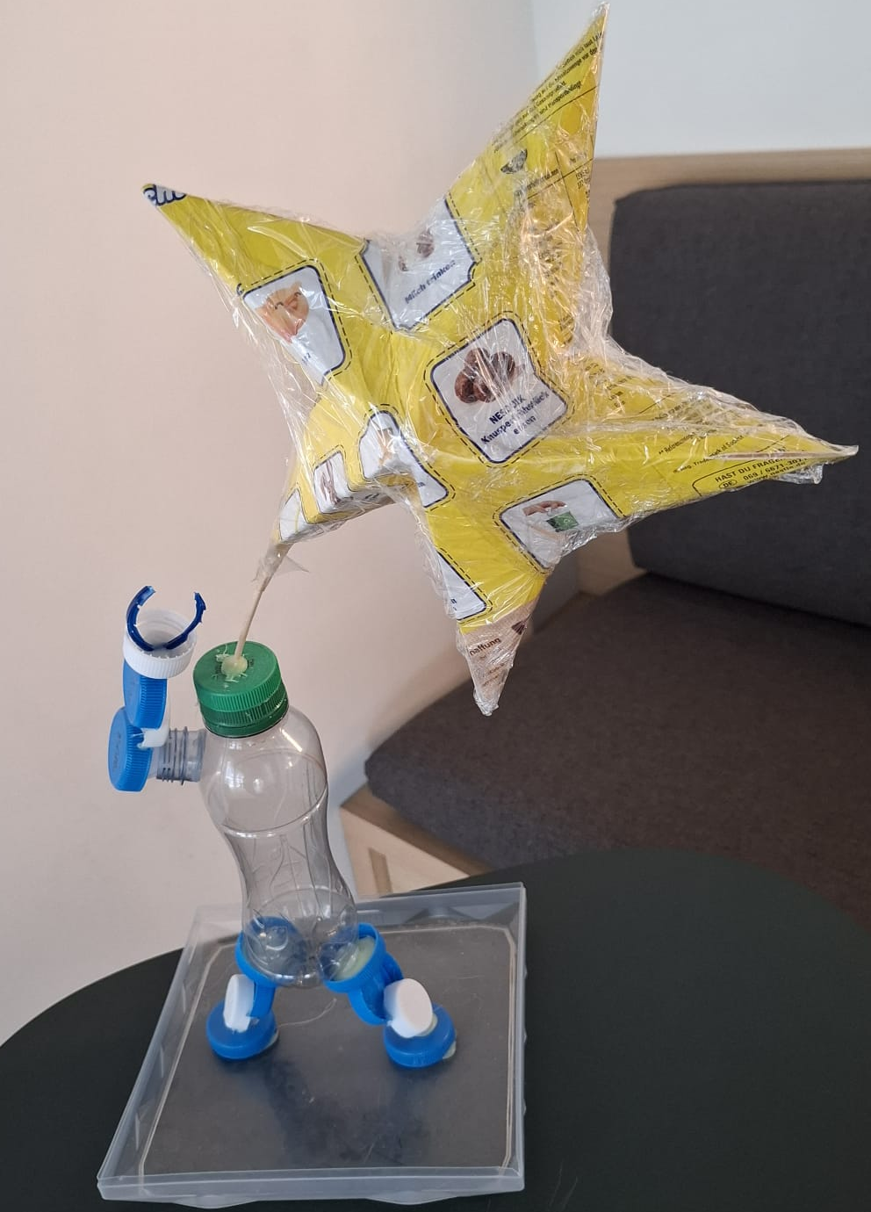
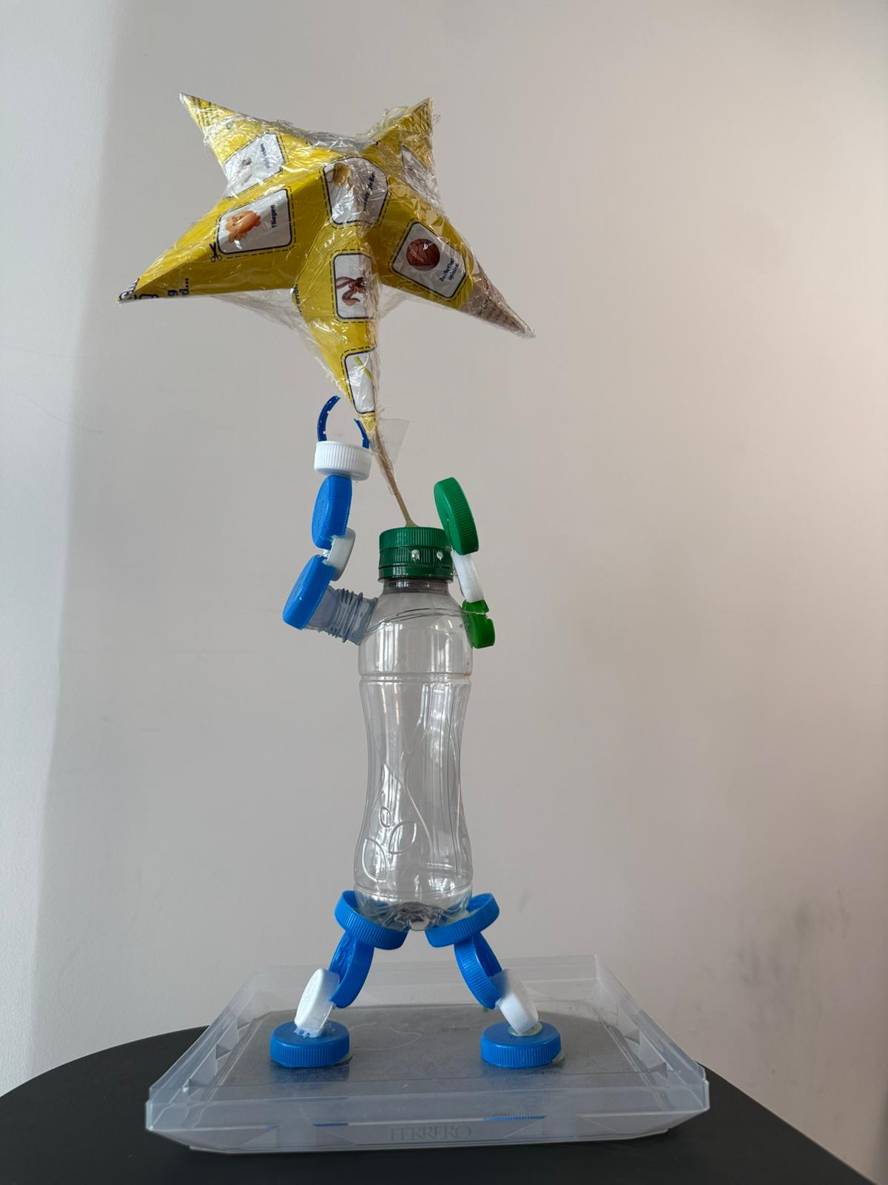
Moment significatif
Les problèmes
AVANT
APRES

Slide 24
Merci

Slide 25
Groupe MI3-5

